Slide 1
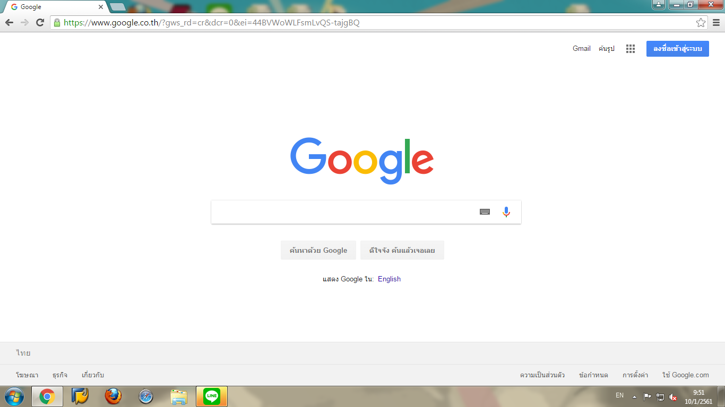
การจัดทำแบบสอบถามออนไลน์
ร.อ.ฉัตรชัย ปิ่นนาค
รรก.นคบ.แผนกการเงิน บก.ชย.ทร. และ
รรก.หน.แผนและงบประมาณ กิจการหอประชุม ทร.

Slide 2
1. จะต้องมีบัญชี Gmail
หากไม่มี สามารถสมัครได้ที่หน้า Google ได้เลยครับ

Slide 3
2. ลงชื่อเข้าใช้งานระบบ โดยใช้ Gmail

Slide 4
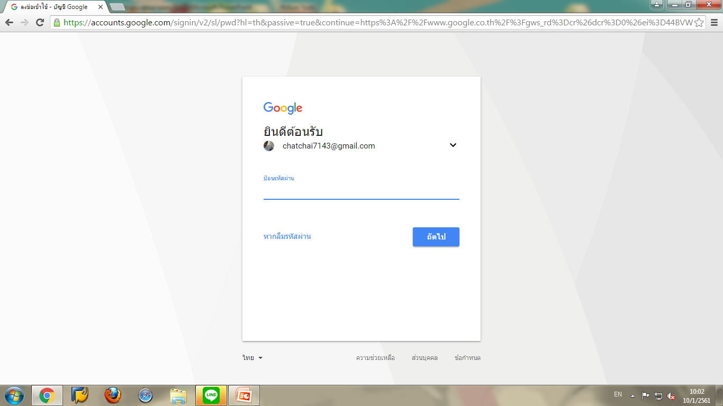

Slide 5
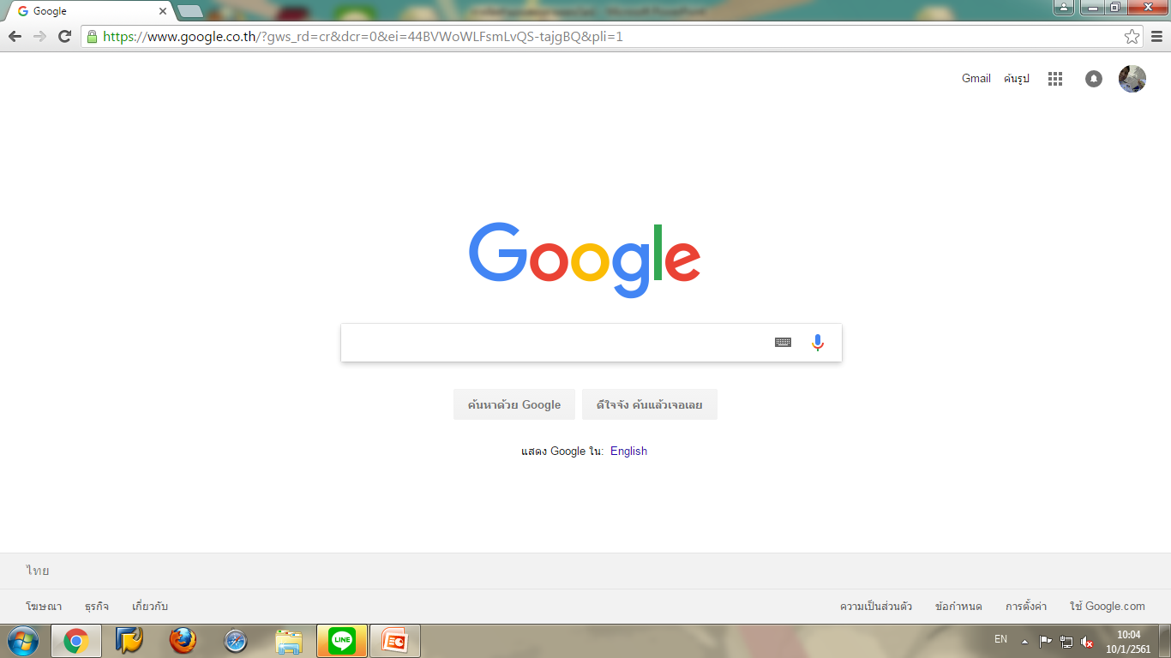
เมื่อเข้าสู่ระบบแล้ว จะขึ้นรูปเราเล็ก ๆ อยู่ที่มุมขวามือ

Slide 6
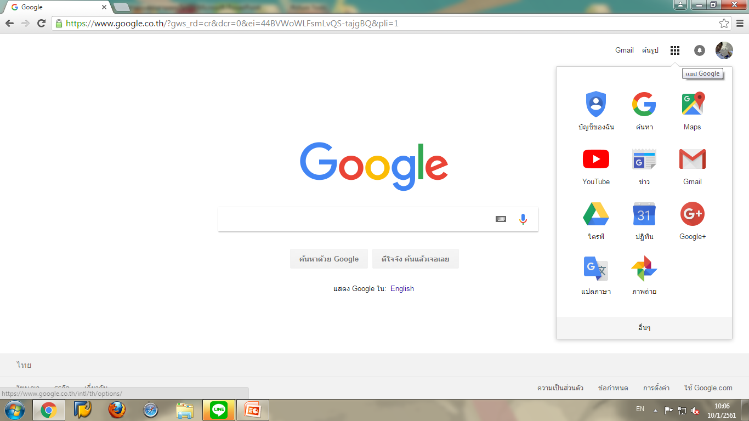
3. กดตารางเพื่อเลือกแอปพลิเคชั่น ไดรฟ์

Slide 7
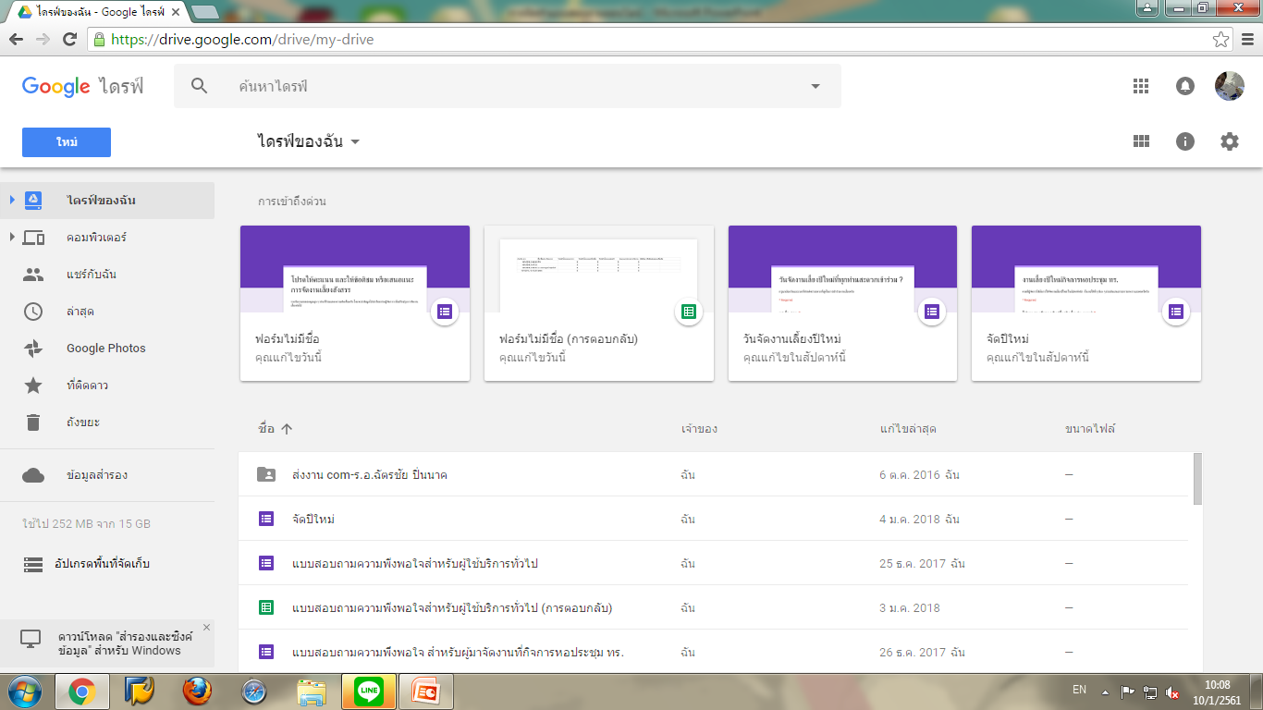

Slide 8
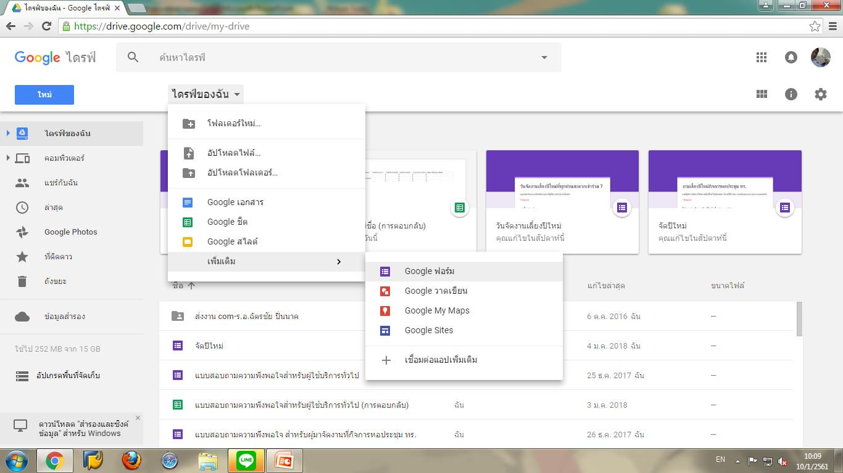
4. เลือก ไดรฟ์ของฉัน/เพิ่มเติม/Google ฟอร์ม

Slide 9
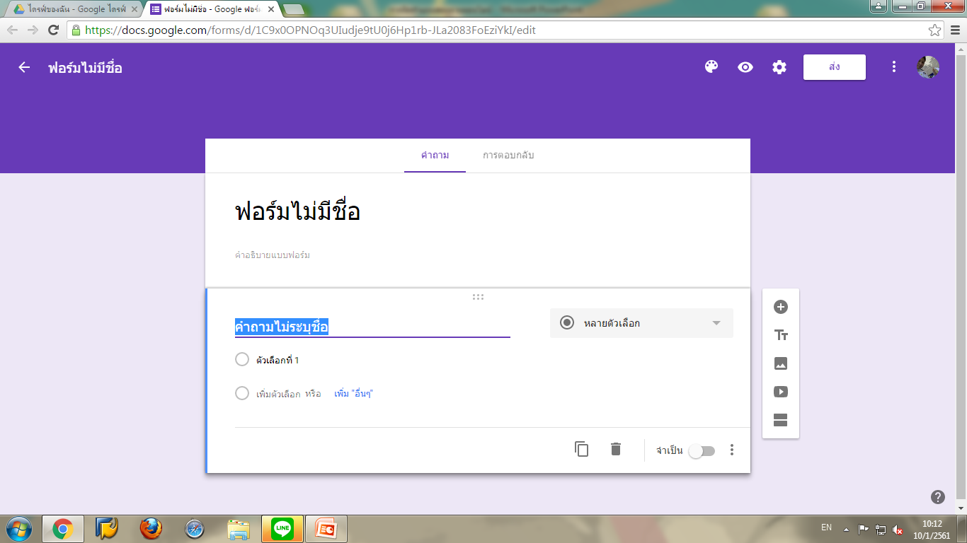

Slide 11
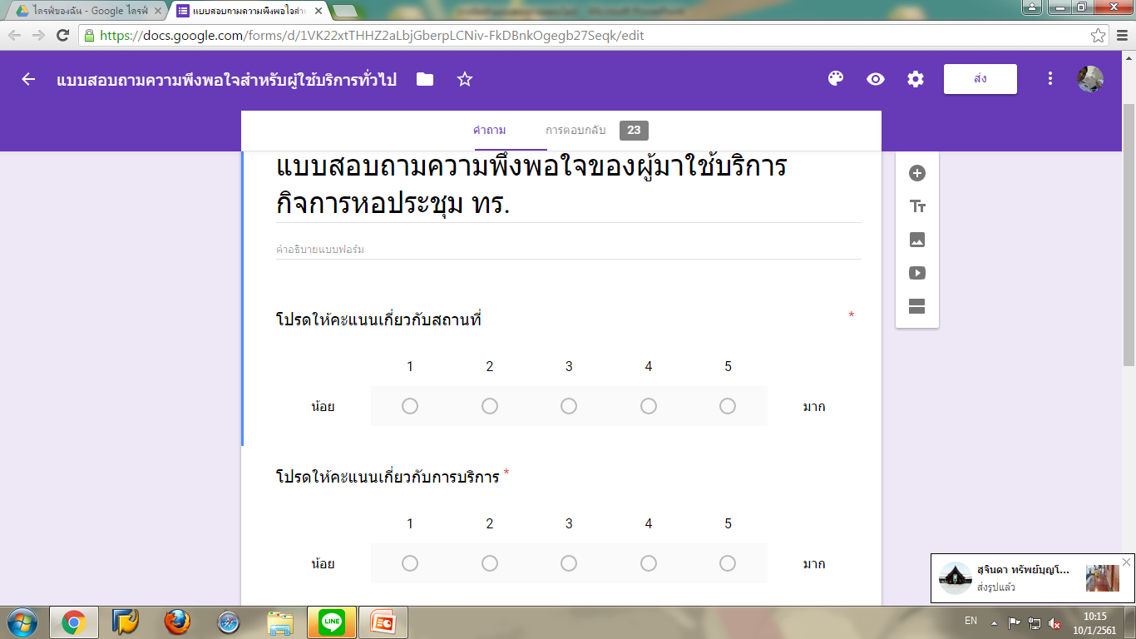
เมื่อกำหนดข้อต่าง ๆ แล้ว ระบบจะ Save ให้อัตโนมัติ

Slide 12
เสร็จแล้ว กด ส่ง

Slide 13
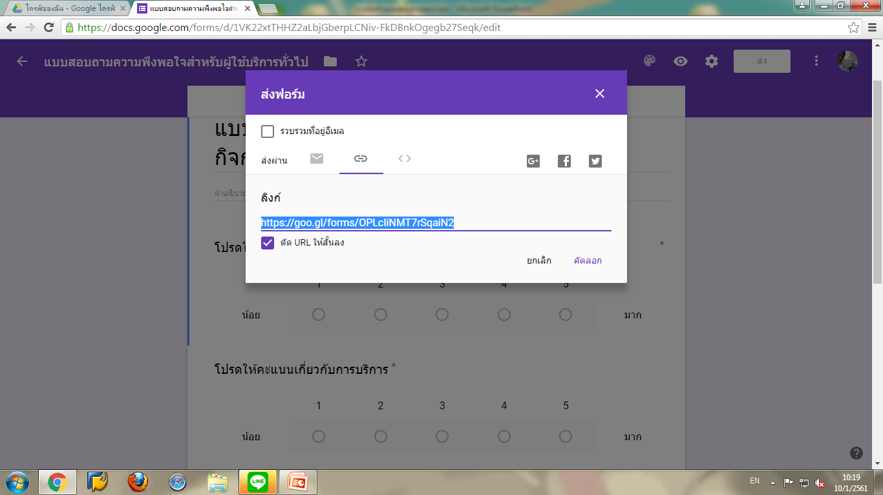
5. เลือกที่เป็นลิ้งค์ และติ๊ก ตัด URL ให้สั้นลง แล้วกดคัดลอกได้เลย

Slide 14
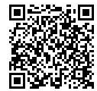
การนำลิ้งค์ที่ได้ไปทำ QR Code

Slide 15
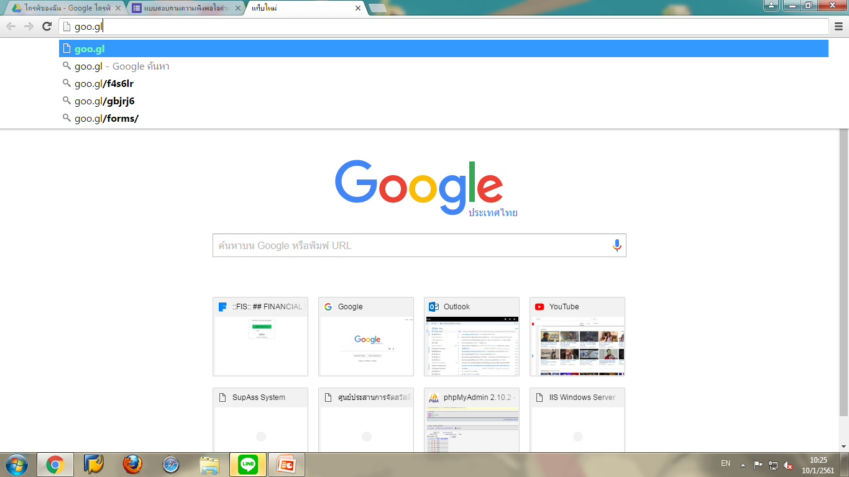
1. พิมพ์ goo.gl ที่แท็บใหม่

Slide 16
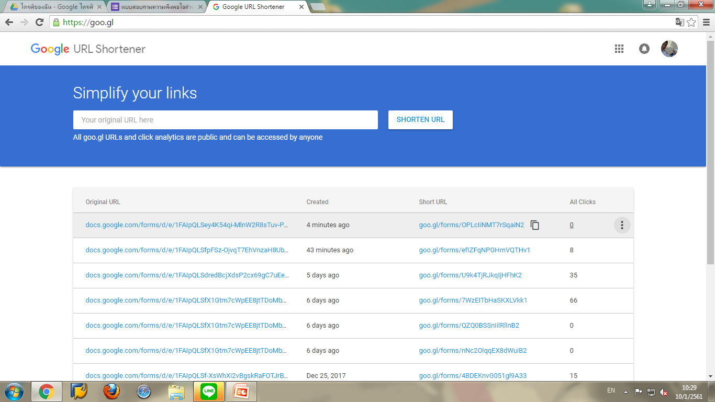
2. จะเห็นลิ้งค์ที่เราทำแบบสอบถามไปเมื่อสักครู่ ให้เลือกด้านท้าย

Slide 17
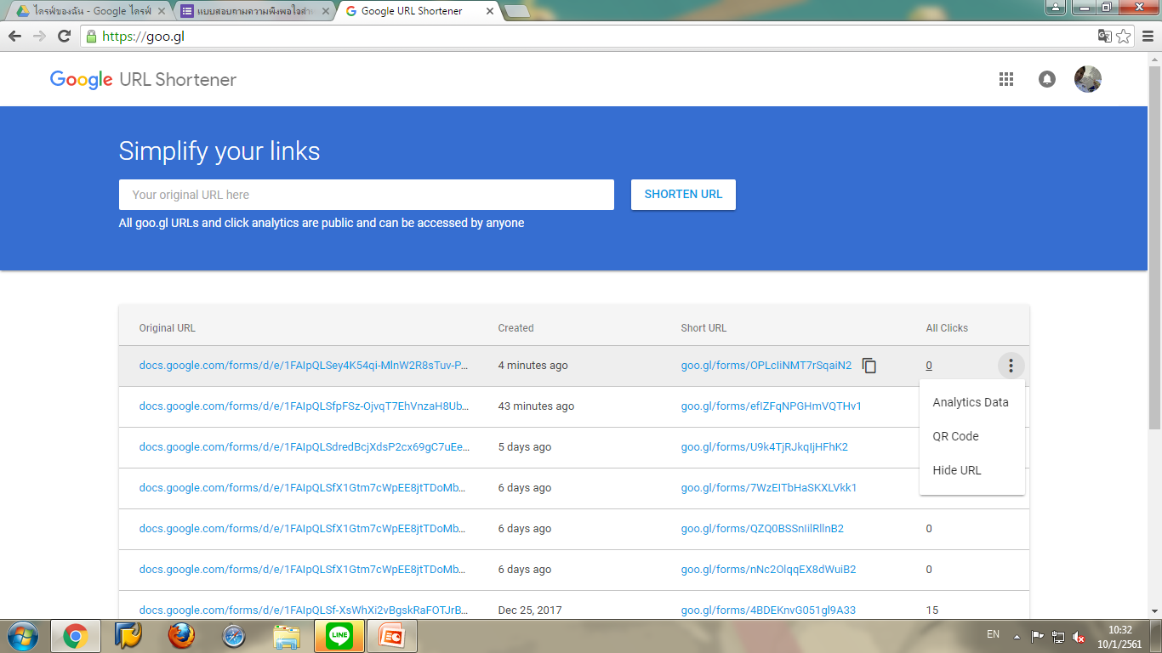

Slide 18
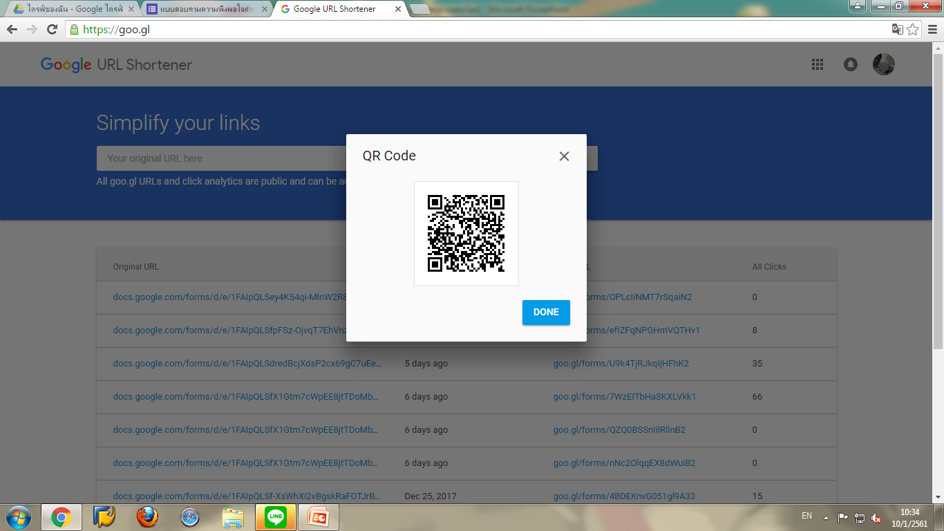

Slide 19
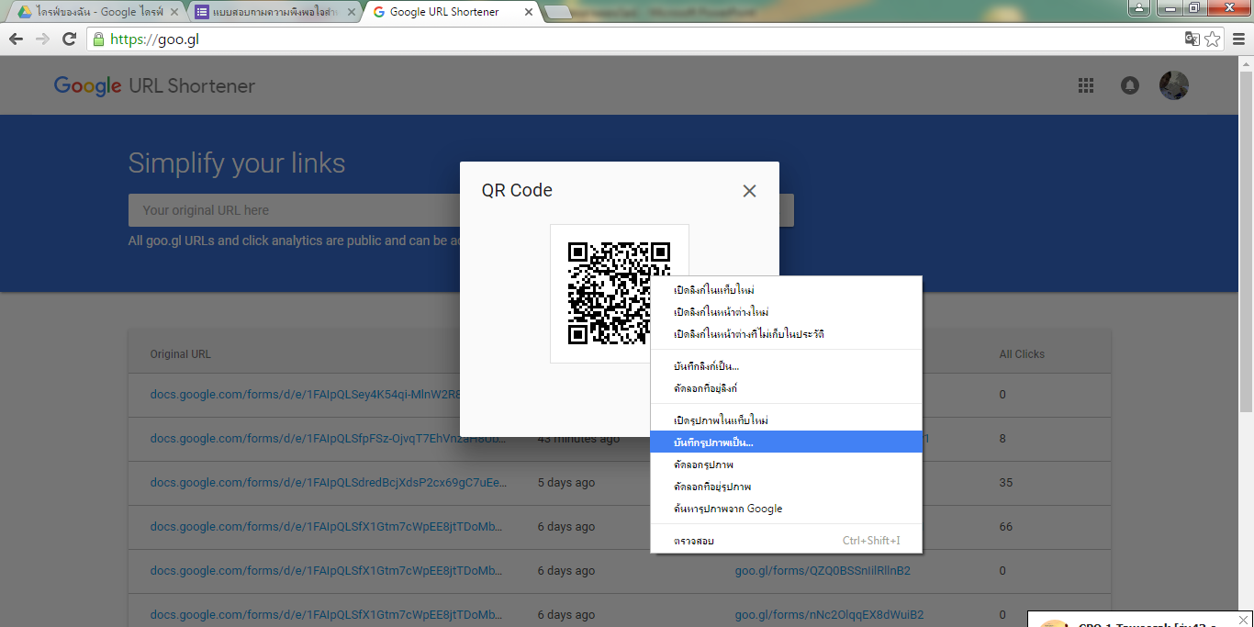

Slide 20
